Slide 1
ТЕХНОЛОГІЇ ВВЕДЕННЯ ДАНИХ
Способи введення даних:
Дігіталізація
Векторизація
Перетворення вихідних даних:
Перенесення - це просто переміщення всього графічного об'єкта в інше місце на координатної площині. Він виконується додаванням певних величин до координат Х і У об'єкта:
Масштабування теж дуже корисно, так як часто скануються карти різних масштабів, для цього використовують співвідношення:
Поворот виконується з використанням тригонометричних функцій:

Slide 2
АНАЛІЗ ПРОСТОРОВИХ ДАНИХ
Основні функції просторового аналізу даних:
Вибір об'єктів за запитом
Узагальнення даних може проводитися за рівністю значень певного атрибута
Геометричні функції : до них відносять розрахунки геометричних характеристик об'єктів або їх взаємного положення в просторі, при цьому використовуються формули аналітичної геометрії на площині і в просторі.
Оверлійні операції (топологічне накладення шарів) є одними з найбільш поширених та ефективних засобів. В результаті накладання двох тематичних шарів утворюється інший додатковий шар у вигляді графічної композиції вихідних шарів.
Побудова буферних зон.
Мережевий аналіз дозволяє користувачеві проаналізувати просторові мережі зв'язкових лінійних об'єктів

Slide 3
МОДЕЛЮВАННЯ ПОВЕРХОНЬ
Основою для представлення даних про земну поверхню є цифрові моделі рельєфу.
Поверхні - це об'єкти, які найчастіше представляються значеннями висоти Z, розподіленими по області, певної координатами X і Y.
Цифрові моделі рельєфу (ЦМР) використовують для комп'ютерного представлення земних поверхонь.
Вихідні дані для формування ЦМР можуть бути отримані за картками – цифрування горизонталей, по стереопару знімків, а також в результаті геодезичних вимірювань або лазерного сканування місцевості.

Slide 4
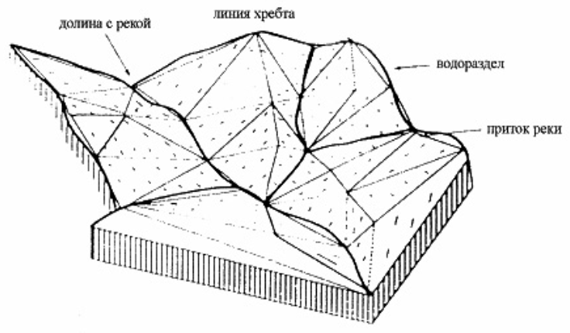
Побудова ЦМР вимагає певної структури даних, а вихідні точки можуть бути по різному розподілені в просторі. Збір даних може здійснюватися по точках регулярної сітки, по структурним лініях рельєфу або хаотично. Первинні дані за допомогою тих чи інших операцій призводять до одного з найбільш поширених в ГІС структур для подання поверхонь: GRID, TIN або TGRID.
TIN (Triangulated Irregular Network) - нерегулярне тріангуляційна мережу, система неперекриваючихся трикутників. Вершинами трикутників є вихідні опорні точки. Рельєф в цьому випадку є багатогранною поверхнею, кожна грань якої описується або лінійною функцією (багатогранна модель), або поліномінальної поверхнею, коефіцієнти якої визначаються за значеннями в вершинах граней трикутників.

Slide 5
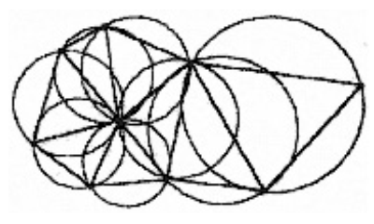
Для отримання моделі поверхні потрібно з'єднати пари точок ребрами певним способом, званим тріангуляцією Делоне.
Триангуляція Делоне в додатку до двовимірного простору формується в такий спосіб: система взаємопов'язаних що не перекриваються трикутників має найменший периметр, якщо жодна з вершин не потрапляє всередину жодної з кіл, описаних навколо утворених трикутників

Slide 6
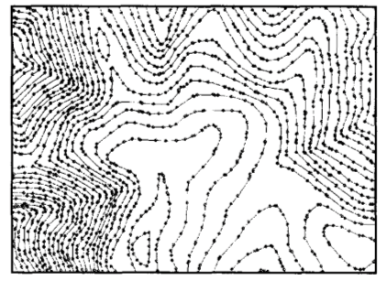
GRID - модель, являє собою регулярну матрицю значень висот, отриману при інтерполяції вихідних даних. Для кожного осередку матриці висота обчислюється на основі інтерполяції. Фактично це сітка, розміри якої задаються відповідно до вимог точності конкретної розв'язуваної задачі. Регулярна сітка відповідає земній поверхні, а не зображенню.
TGRID (triangulated grid) - модель, що поєднує в собі елементи моделей TIN і GRID. Такі моделі мають свої переваги, наприклад, дозволяють використовувати додаткові дані для опису складних форм рельєфу (обриви, скельні виступи).

Slide 7
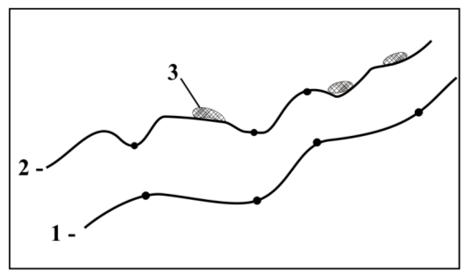
Інтерполяція - відновлення функції на заданому інтервалі за відомим її значенням кінцевого безлічі точок, що належать цьому інтервалу.
В даний час відомі десятки методів інтерполяції поверхонь, найбільш поширені: лінійна інтерполяція; метод зворотних зважених відстаней, кригінг; сплайн-інтерполяція; тренд-інтерполяція.
Випадковий шум (наприклад, валуни). З кожною з трьох змінних треба оперувати окремо. Тренд оцінюється з використанням математичного рівняння, яке найближче представляє загальну зміну поверхні, багато в чому подібно поверхні тренда.

Slide 8
Метод зворотних зважених відстаней. Цей метод заснований на припущенні, що чим ближче один до одного знаходяться вихідні точки, тим ближче їх значення. Для точного опису топографії набір точок, за якими буде здійснюватися інтерполяція, необхідно вибирати в деякому околі обумовленої точки, так як вони мають найбільший вплив на її висоту. Це досягається наступним чином. Вводиться максимальний радіус пошуку або кількість точок, найближчих за відстанню від початкової (яка визначається) точки. Потім значенням висоти в кожній вибраній точці задається вага, який вираховується в залежності від квадрата відстані до точки. Цим досягається, щоб ближчі точки вносили найбільший внесок в визначення інтерпольованої висоти в порівнянні з більш віддаленими точками.
Тренд інтерполяція . В деяких випадках дослідника цікавлять загальні тенденції поверхні, які характеризуються поверхнею тренда.
Аналогічно методу зворотних зважених відстаней для поверхні тренда використовується набір точок в межах заданої околиці. У межах кожної околиці будується поверхня найкращого наближення на основі математичних рівнянь, таких як поліноми або сплайни.
Поверхні тренда можуть бути плоскими, показуючи загальну тенденцію або більш складними. Тип використовуваного рівняння або ступінь полінома визначає величину хвилястості поверхні.
Сплайн інтерполяція. Можливість опису складних поверхонь за допомогою поліномів невисоких ступенів визначається тим, що при сплайн інтерполяції вся територія розбивається на невеликі непересічні ділянки. Апроксимація поліномами здійснюється окремо для кожної ділянки. Зазвичай використовують поліном третього ступеня - кубічний сплайн. Потім будується загальна функція «склеювання» на всю область, із завданням умови безперервності на кордонах ділянок і безперервності перших і других приватних похідних, тобто забезпечується гладкість склеювання поліномів.

Slide 9
ТЕХНОЛОГІЯ ПОБУДОВИ ЦИФРОВИХ МОДЕЛЕЙ РЕЛЬЄФУ
Основними процесами побудови ЦМР за картками є:
1) Перетворення вихідних карт в растрові зображення, тобто сканування. При скануванні важливим є вибір дозволу одержуваного зображення, надмірно високий дозвіл вимагає великих обсягів пам'яті для зберігання вихідної інформації, в той же час дозвіл має забезпечити необхідну точність збору інформації, яка визначається цілями формування ЦМР.
2) Монтаж растрових фрагментів. Монтаж або «зшивання» - це стикування декількох зображень довільної форми в одне таким чином, щоб кордони між вихідними зображеннями були непомітні. При монтажі здійснюється геопривязку растрових даних. В ГІС є різні модулі для вирішення цього завдання.
3) Векторизація растрового зображення. Векторизація, або дигіталізація горизонталей може виконуватися в ручному, напівавтоматичному і автоматичному режимах. Для різних ГІС розроблені окремі модулі, що реалізують цю задачу в автоматичних режимах, наприклад, Мар Еdit.
4) Формування ЦМР. ЦМР створюється на основі методів інтерполяції і може бути представлена в різних форматах.
5) Візуалізація результатів. ЦМР забезпечує візуалізацію інформації про поверхні в різних формах

